Slide 1

Муниципальное дошкольное образовательное учреждение детский сад «Тополёк»
«Рабочая программа педагога ДОО»
Старший воспитатель:
Медовикова Алевтина Анатольевна

Slide 2
Перечень нормативных документов
Федеральный закон от 29.12.2012г. № 273-ФЗ «Об образовании в Российской Федерации»
Постановление Главного санитарного врача РФ от 15.05.2013г. № 26 «Об утверждении СанПиН 2.4.1.3049-13 «Санитарно-эпидемиологические требования к устройству, содержанию и организации режима работы дошкольных образовательных организаций»
Приказ Минобрнауки России от 30.08.2013 №1014 «Об утверждении Порядка организации осуществления образовательной деятельности по основным общеобразовательным программам – образовательным программам дошкольного образования»
Приказ Минобрнауки России от 17.10.2013г. № 1155 «Об утверждении Федерального государственного образовательного стандарта дошкольного образования»
Нормативные документы регионального и муниципального уровней

Slide 3
Рабочая программа- это
Нормативный документ, внутренний стандарт группы ДОО, определяющий ценностно-целевые ориентиры, содержание и объём образования для каждой возрастной ступени, разработанный по образовательным областям развития детей и представляющий собой комплекс условий и средств воспитания, обучения оздоровления и коррекции развития детей, реализуемых на основе имеющихся ресурсов(педагогических, материально-технических, организационных, технологических и др.) в соответствии с социальным заказом.

Slide 4
Цель рабочей программы
Создание условий для эффективного планирования, организации, управления воспитательно-образовательным процессом в рамках реализации образовательных областей в соответствии с ФГОС ДО.

Slide 5

Задачи рабочей программы
Определить содержание, объем, порядок изучения образовательных областей с учетом целей, задач, специфики воспитательно-образовательного процесса и контингента воспитанников;
Дать представление о практической реализации компонентов государственного образовательного стандарта при изучении образовательных областей;
Повышение профессиональной компетентности педагогов через систематизацию воспитательно-образовательной деятельности.

Slide 6
Структура рабочей программы
Титульный лист;
Целевой раздел (пояснительная записка, целевые ориентиры освоения воспитанниками программы);
Содержательный раздел (содержание программы - содержание работы с детьми по образовательным областям, календарно-тематическое планирование);
Организационный раздел (режим дня, описание различных форм, средств, способов реализации программы, допустимая образовательная нагрузка, взаимодействие с семьями воспитанников, мониторинг, материально-техническое и учебно-методическое обеспечение)
Список литературы;
Приложения к программе.

Slide 7
Титульный лист
Муниципальное дошкольное образовательное учреждение
детский сад «Тополёк» »
Принята Утверждаю
Педагогическим советом Заведующий МДОУ д/с «Тополёк»
МДОУ ___________ Ф.И.О.
Протокол №___ Приказ № ___ от «___»____________20__ г. «__»__20__г.
Рабочая программа
___________________________________________________________________________
(наименование группы ДОУ, возраст детей)
____________________________________________________________________________
(срок реализации программы)
Составлена на основе примерной программы
________________
( наименование программы)
( автор программы)
______________________________________________________________________
(Ф.И.О. педагога(ов), составившего(их) рабочую учебную программу)
г.Мышкин
20_____ г.

Slide 8
Пояснительная записка
нормативные правовые документы, на основе которых разработана программа,
примерная образовательная программа, парциальные программы;
современные образовательные технологии;
возрастные, психологические и индивидуальные особенности воспитанников, обучающихся по программе;
цель (с учетом требований ФГОС ДО);
задачи (образовательные, развивающие, воспитательные, с учетом требований ФГОС ДО);
срок реализации рабочей программы;
основные принципы;
ожидаемые результаты реализации программы.

Slide 9
3. Основное содержание: содержание работы с детьми по образовательным областям
(учебный план) ; календарно-тематическое планирование.
4. Условия реализации программы
режим дня;
краткое описание различных форм, средств, способов реализации программы с учетом возрастных и индивидуальных особенностей воспитанников, специфики их образовательных потребностей и интересов;
особенности психолого-педагогической работы с разным уровнем развития в разных видах деятельности;
взаимодействие с семьями воспитанников.

Slide 10
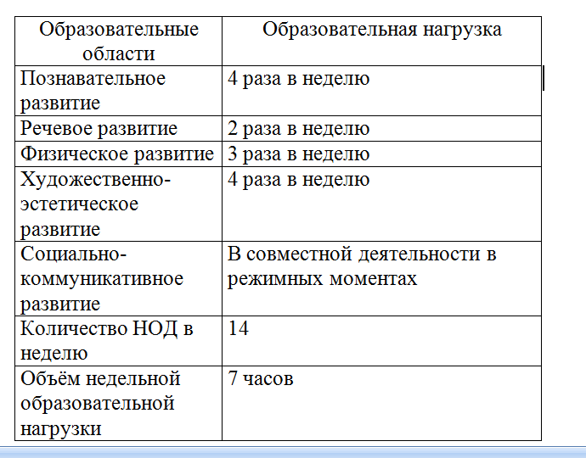
Учебный план

Slide 11
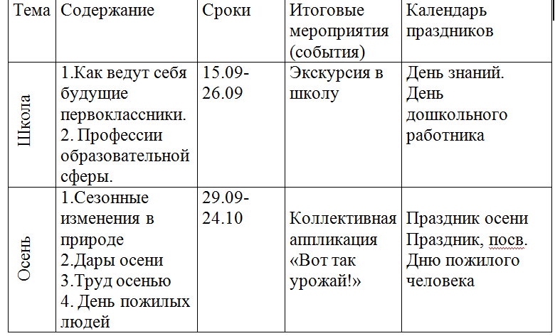
Календарно-тематическое планирование работы
Сентябрь-май

Slide 12
Взаимодействие с родителями и социальными партнёрами
1 –ая неделя месяца С___ по___ | 2 –ая неделя месяца С___ по___ | 3 –ая неделя месяца С___ по___ | 4 –ая неделя месяца С___ по___
1.Оформление информационного стенда на тему: «День знаний», 2. Информация на сайте ДОУ | 1.« Режим дня для старшего дошкольника» 2.Антропометрические данные 3. Сетка занятий | Рекомендации: Посетить с ребенком школьный базар Рассказать о своих школьных годах, учителях, о своих школьных друзьях Рассмотреть тематические фотографии. | Организационное родительское собрание: «Дети и родители на школьном старте»

Slide 13
5. Условия реализации рабочей программы: материально-техническое оснащение; учебно-методическое обеспечение (программы, технологии, учебные пособия, дидактический материал, документация).
6. Список литературы
научно-методическая и учебно-методическая литература;
литература для детей;
литература для родителей;
интернет-ресурсы;
образовательные CD-диски.

Slide 14
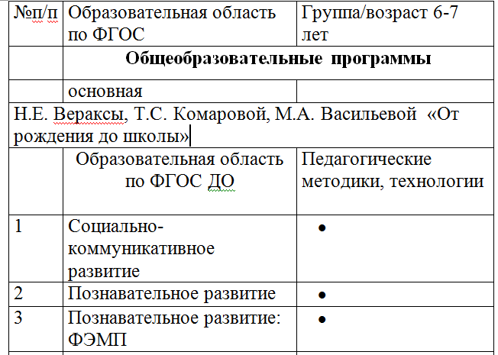
Информационно-методическое обеспечение группы

Slide 15
7. Приложения к программе
конспекты (сценарии) различных форм образовательной деятельности;
описание игр и игровых упражнений;
сценарии мастер-классов для педагогов и родителей;
сценарии различных форм сотрудничества с семьями воспитанников (консультации, круглые столы, тренинги, практикумы, семинары) для родителей;
визуальные средства информации (дети - родители - педагоги) и т.д.

Slide 16
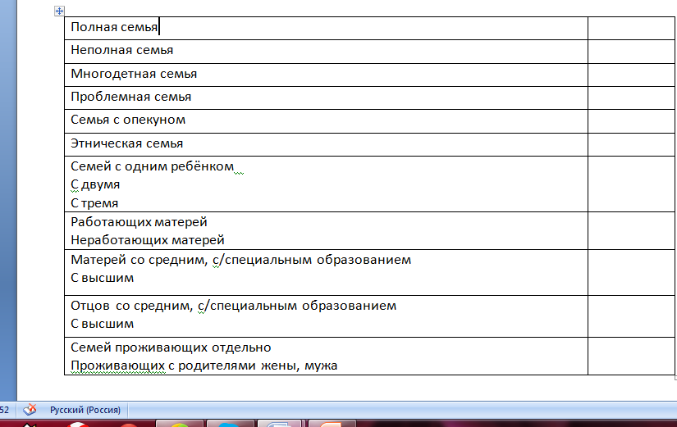
Сведения о семьях воспитанников группы
Полная семья | 17
Неполная семья | 4
Многодетная семья | 1
Проблемная семья | -
Семья с опекуном | -
Этническая семья | -
Семей с одним ребёнком С двумя С тремя | 8 12 1
Работающих матерей Неработающих матерей | 19 2

Slide 17
Спасибо за внимание

